Slide 1
第2章 MATLAB数值计算
一维数组
二维数组
高维数组
特殊数组
关系操作和逻辑操作

Slide 2
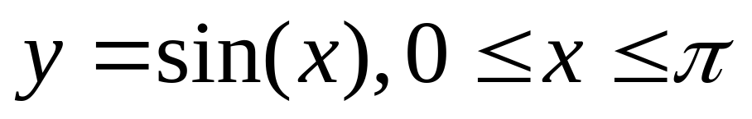

简单数组
>> x=[0 .1*pi .2*pi .3*pi .4*pi .5*pi .6*pi .7*pi .8*pi .9*pi pi]
x =
Columns 1 through 7
0 0.3142 0.6283 0.9425 1.2566 1.5708 1.8850
Columns 8 through 11
2.1991 2.5133 2.8274 3.1416
>> y=sin(x)
y =
Columns 1 through 7
0 0.3090 0.5878 0.8090 0.9511 1.0000 0.9511
Columns 8 through 11
0.8090 0.5878 0.3090 0.0000

Slide 3
一维数组的创建和寻访
一维数组的创建
  逐个元素输入法
  冒号生成法
    x=a : inc : b
    若(b-a)是inc的整数倍，则所生成数组的最后一个元素等于 b，否则小于 b。
    inc省略时，默认其取值为 1。
    inc可以取正数或负数。inc取正时，要保证a<b；而inc取负时，要保证 a>b。
  定数线性采样法
    x=linspace(a,b,n)

Slide 4
>> x=(0:0.1:1)*pi
x =
Columns 1 through 7
0 0.3142 0.6283 0.9425 1.2566 1.5708 1.8850
Columns 8 through 11
2.1991 2.5133 2.8274 3.1416
>> x=linspace(0,pi,11)
x =
Columns 1 through 7
0 0.3142 0.6283 0.9425 1.2566 1.5708 1.8850
Columns 8 through 11
2.1991 2.5133 2.8274 3.1416

Slide 5
一维数组的子数组寻访和赋值
>> x(3) %寻访数组x的第三个数组
ans =
0.6283
>>x([1 2 5]) %寻访数组x的第1,2,5个元素组成的子数组
ans =
0 0.3142 1.2566
>>x(1:3) %寻访数组x前三个元素组成的子数组
ans =
0 0.3142 0.6283

Slide 6
>>x(3:end) %数组x从第三个元素开始到最后一个元素
ans =
Columns 1 through 7
0.6283 0.9425 1.2566 1.5708 1.8850 2.1991 2.5133
Columns 8 through 9
2.8274 3.1416
>>x(3:-1:1) %寻访数组x前三个元素倒排构成的子数组
ans =
0.6283 0.3142 0
>>x([1 2 3 4 4 3 2 1]) %对元素可进行重复寻访
ans =
Columns 1 through 7
0 0.3142 0.6283 0.9425 0.9425 0.6283 0.3142
Column 8
0

Slide 7
>> x(3)=0
x =
Columns 1 through 7
0 0.3142 0 0.9425 1.2566 1.5708 1.8850
Columns 8 through 11
2.1991 2.5133 2.8274 3.1416
>> x([1 4])=[1 1]
x =
Columns 1 through 7
1.0000 0.3142 0 1.0000 1.2566 1.5708 1.8850
Columns 8 through 11
2.1991 2.5133 2.8274 3.141

Slide 8
二维数据的创建
整个输入数组必须以方括号“[]”为其首尾；
数组的行与行之间必须用分号“;”或回车键【Enter】隔开；
数组元素必须由逗号“,”或空格分隔。
>>a=2.7358; b=33/79;
>>C=[1,2*a+i*b,b*sqrt(a);sin(pi/4),a+5*b,3.5+i]
C =
1.0000 5.4716 + 0.4177i 0.6909
0.7071 4.8244 3.5000 + 1.0000i

Slide 9
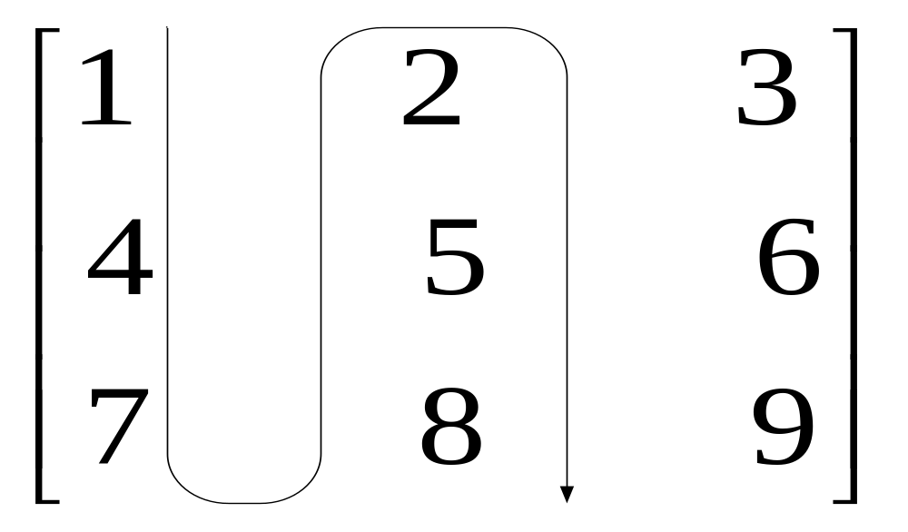
二维数组元素的标识
“全下标”标识
  两个下标组成：行下标，列下标。如A(3,5)
“单下标”标识
  只用一个下标来指明元素在数组中的位置
“逻辑1”标识
  诸如寻找数组中所有大于某值的元素的问题

Slide 10
“单下标”与“全下标”的转换关系：
  以（m×n）的二维数组A为例，若“全下标”元素位置是“第r行，第 c列”，那么相应的“单下标”为 l=(c-1)*m+r。
  sub2ind 根据全下标算出单下标
  ind2sub 根据单下标算出全下标
>> A(7)
ans =
3
>> [i,j]=ind2sub([3 3],7)
i =
1
j =
3
>> A=[1 2 3;
4 5 6;
7 8 9]
A =
1 2 3
4 5 6
7 8 9
>> A(2,3)
ans =
6
>>sub2ind([3 3],2,3)
ans =
8

Slide 11
A =
-4 -2 0 2 4
-3 -1 1 3 5
>>L=abs(A)>3
L =
1 0 0 0 1
0 0 0 0 1
>>islogical(L)
ans =
1
>>X=A(L)
X =
-4
4
5

Slide 12
二维数组的子数组寻访和赋值

Slide 13
A(r,c) | A的“r指定行”和“c指定列”上的元素组成
A(r,:) | A的“r指定行”和“全部列”上的元素组成
A(:,c) | A的“全部行”和“c指定列”上的元素组成
A(:) | A的各列按自左到右的次序，首尾相接而生成“一维长列” 数组
A(s) | 生成“s指定的”一维数组。s若是“行数组”（或“列数组”） ，则A(s)就是长度相同的“行数组”（或“列数组”）
A(L) | 由与A同样大小的“逻辑数组”L中的“1”元素选出A的对应元 素；按“单下标”次序排成长列组成
A(r,c)=Sa | 以“双下标”方式，对子数组A(r,c)进行赋值；Sa的“行宽 、列长”必须与A（r,c）的“行宽、列长”相同
A(:)=D(:) | 全元素赋值方式。结果：保持A的“行宽，列长”不变。条 件：A、D两个数组的总元素数相等，但“行宽、列长”不一 定相同
A(s)=Sa | 按“单下标”方式，对A的部分元素重新赋值。结果：保持A 的“行宽、列长”不变。条件：s单下标数组的长度必须与“ 一维数组”Sa的长度相等，但是s、Sa不一定同是“行数组” 或“列数组”

Slide 14
>>A=zeros(2,4)
A =
0 0 0 0
0 0 0 0
>>A(:)=1:8 %全元素赋值方式
A =
1 3 5 7
2 4 6 8
>>s=[2 3 5] %产生单下标数组行数组
s =
2 3 5
>>A(s)
ans =
2 3 5

Slide 15
>>Sa=[10 20 30]' %Sa是长度为3的“列数组”
Sa =
10
20
30
>>A(s)=Sa %单下标方式赋值
A =
1 20 30 7
10 4 6 8
>>A(:,[2 3])=ones(2) ％把A的第2、3列元素全赋值为1
A =
1 1 1 7
10 1 1 8

Slide 16
数组运算和矩阵运算
标量－数组运算
>>g =
1 2 3 4
5 6 7 8
9 10 11 12
>> g-2
ans =
-1 0 1 2
3 4 5 6
7 8 9 10
> >2*g-1
ans =
1 3 5 7
9 11 13 15
17 19 21 23
>> 2*g/5+1
ans =
1.4000 1.8000 2.2000 2.6000
3.0000 3.4000 3.8000 4.2000
4.6000 5.0000 5.4000 5.8000

Slide 17
数组－数组运算
>>g =
1 2 3 4
5 6 7 8
9 10 11 12
>>h =
1 1 1 1
2 2 2 2
3 3 3 3
>> g+h
ans =
2 3 4 5
7 8 9 10
12 13 14 15
>> 2*g-h
ans =
1 3 5 7
8 10 12 14
15 17 19 21

Slide 18
>> g.*h
ans =
1 2 3 4
10 12 14 16
27 30 33 36
>>g*h
??? Error using ==> *
Inner matrix dimensions must agree.
>> g./h
ans =
1.0000 2.0000 3.0000 4.0000
2.5000 3.0000 3.5000 4.0000
3.0000 3.3333 3.6667 4.0000

Slide 19
数组运算和矩阵运算的对照
>> A=zeros(2,3); >> A(:)=1:6;
>> A=A*(1+i) >> A_A=A.‘ >> A_M=A'
A =
1.0000 + 1.0000i 3.0000 + 3.0000i 5.0000 + 5.0000i
2.0000 + 2.0000i 4.0000 + 4.0000i 6.0000 + 6.0000i
A_A =
1.0000 + 1.0000i 2.0000 + 2.0000i
3.0000 + 3.0000i 4.0000 + 4.0000i
5.0000 + 5.0000i 6.0000 + 6.0000i
A_M =
1.0000 - 1.0000i 2.0000 - 2.0000i
3.0000 - 3.0000i 4.0000 - 4.0000i
5.0000 - 5.0000i 6.0000 - 6.0000i

Slide 20
A.' | 非共轭转置 | A' | 共轭转置
s.*A | 标量s分别与A元素之积 | s*A | 标量s与A每个元素之积
s./B | s分别被B的元素除 | s*inv(B) | B阵的逆乘
A.^n | A的每个元素自乘n次 | A^n | A阵为方阵时，自乘n次
A.^p | 对A各元素求非整数幂 | A^p | 方阵A的非整数乘方
p.^A | 以p为底，分别以A的元 素为指数求幂值 | p^A | A阵为方阵时，标量的矩 阵乘方
A.*B | 对应元素相乘 | A*B | 内维相同矩阵的乘积
A./B | A的元素被B的对应元素除 | A/B | A右除B
exp(A) | 以自然指数为底，分别以 A的元素为指数，求幂 | expm(A) | A的矩阵指数函数
log(A) | 对A的各元素求对数 | logm(A) | A的矩阵对数函数
sqrt(A) | 对A的各元素求平方根 | sqrtm(A) | A的矩阵平方根函数

Slide 21
标准数组生成函数
指令 | 含义 | 指令 | 含义
diag | 产生对角形数据 | rand | 产生均匀分布随机数组
eye | 产生单位数组 | randn | 产生正态分布随即数组
magic | 产生魔方数组 | zeros | 产生全0数组
ones | 产生全1数组

Slide 22
A= 1 2 6
2 3 5
6 5 4
X=1 b=7
0 7
1 10
求A*x
已知A,b，求满足A*x=b 的x
利用随机数，及逻辑异或操作，可构造一次一密系统。

Slide 23
>> a=[1 2 3 4]
a =
1 2 3 4
>> diag(a)
ans =
1 0 0 0
0 2 0 0
0 0 3 0
0 0 0 4
>> diag(a,2)
ans =
0 0 1 0 0 0
0 0 0 2 0 0
0 0 0 0 3 0
0 0 0 0 0 4
0 0 0 0 0 0
0 0 0 0 0 0
>> ones(3)
ans =
1 1 1
1 1 1
1 1 1
>> ones(1,2)
ans =
1
>> magic(3)
ans =
8 1 6
3 5 7
4 9 2

Slide 24
数组操作函数
cat | 把“大小”相同的若干数组，沿“指定维”方向，串 接成高维数组
diag | 提取对角元素，或生成对角阵
flipud | 以数组“水平中线”为对称轴，交换上下对称位 置上的数组元素
fliplr | 以数组“垂直中线”为对称轴，交换左右对称位 置上的数组元素
kron | 按Kronecker乘法规则产生“积”数组
repmat | 按指定的“行数、列数”铺放模块数组，以形成 更大的数组
reshape | 在总元素数不变的前提下，改变数组的“行数、 列数”

Slide 25
>> a=-4:4
a =
-4 -3 -2 -1 0 1 2 3 4
>> A=reshape(a,3,3)
A =
-4 -1 2
-3 0 3
-2 1 4
>> flipud(A)
ans =
-2 1 4
-3 0 3
-4 -1 2
>> fliplr(A)
ans =
2 -1 -4
3 0 -3
4 1 -2

Slide 26
数组构作技法综合
A =
1 2 3
4 5 6
7 8 9
>> A(3,3)=0
A =
1 2 3
4 5 6
7 8 0
>> A(2,6)=1
A =
1 2 3 0 0 0
4 5 6 0 0 1
7 8 0 0 0 0
>> A(:,4)=4
A =
1 2 3 4 0 0
4 5 6 4 0 1
7 8 0 4 0 0

Slide 27
>> B=A(3:-1:1,1:3)或B=A(end:-1:1,1:3)
B =
7 8 0
4 5 6
1 2 3
>> B=A(3:-1:1,:)
B =
7 8 0 4 0 0
4 5 6 4 0 1
1 2 3 4 0 0
>> C=[A B(:,[1 3])]
C =
1 2 3 4 0 0 7 0
4 5 6 4 0 1 4 6
7 8 0 4 0 0 1 3

Slide 28
“非数”和“空”数组
非数NaN
  NaN性质：
    NaN参与运算所得的结果也是NaN，即具
    有传递性。
    非数没有“大小”概念，因此不能比较两个
    非数的大小。
  非数的功用：
    真实记述0/0,∞/∞,0×∞运算的后果；
    避免可能因0/0,∞/∞,0×∞运算而造成程
    序执行的中断；
    在数据可视化中，用来裁剪图形。

Slide 29
>> a=0/0
Warning: Divide by zero.
(Type "warning off MATLAB:divideByZero" to suppress this warning.)
a =
NaN
>> isnan(a)
ans =
1

Slide 30
“空”数组
  某维长度为 0或若干维长度均为 0的数组都是“空”数组。
  “空”数组的功用：
    在没有“空”数组参与的运算时，计算结
    果中的“空”可以合理地解释“所得结果
    的含义”。
    运用“空”数组对其他非空数组赋值，可
    以改变数组的大小，但不能改变数组的
    维数。

Slide 31
>> a=[]
a =
[]
>> b=ones(2,0)
b =
Empty matrix: 2-by-0
>> c=zeros(2,0)
c =
Empty matrix: 2-by-0
>> isempty(a)
ans =
0
>> A=reshape(-4:5,2,5)
A =
-4 -2 0 2 4
-3 -1 1 3 5

Slide 32
关系操作和逻辑操作
在所有关系表达式和逻辑表达式中，作为输入的任何非0数都被看作是“逻辑真”，而只有0才被认为是“逻辑假”。
关系表达式和逻辑表达式的计算结果，即输出，是一个由0和1组成的“逻辑数组”。在此数组中的1表示“真”，0表示“假”。
逻辑数组是一种特殊的数值数组。与“数值类”有关的操作和函数对它也同样适用；它又自身的特殊用途，如数组寻访等。

Slide 33
指令 | 含义 | 指令 | 含义
< | 小于 | >= | 大于等于
<= | 小于等于 | = = | 等于
> | 大于 | ~= | 不等于
说明： 标量可以与任何维数组进行比较。比较在此标量与数组 每个元素每个元素之间进行，因此比较结果将与被比数 组同维； 当比较量中没有标量时，关系符两端进行比较的数组必 须维数相同。比较在两数组相同位置上的元素间进行， 因此比较结果将与被比数组维数相同。

Slide 34
>> A=1:9,B=10-A,r0=(A<4),r1=(A==B)
A =
1 2 3 4 5 6 7 8 9
B =
9 8 7 6 5 4 3 2 1
r0 =
1 1 1 0 0 0 0 0 0
r1 =
0 0 0 0 1 0 0 0 0

Slide 35
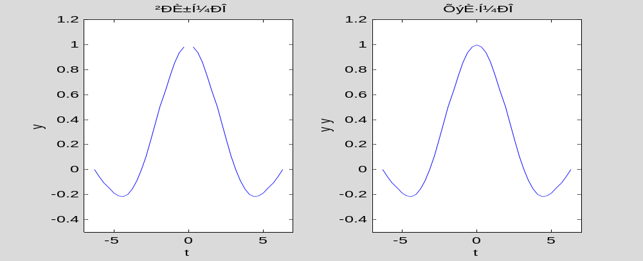
>>t=-2*pi:pi/10:2*pi; %该自变量数组中，存在0值
>>y=sin(t)./t; %在t=0处，计算将产生NaN
>>tt=t+(t==0)*eps; %使0元素被一个“机器零”小数代替
>>yy=sin(tt)./tt; %用sin(eps)/eps近似代替sin(0)/0极限
>>subplot(1,2,1),plot(t,y),axis([-7,7,-0.5,1.2]),
>>xlabel('t'),ylabel('y'),title('残缺图形')
>>subplot(1,2,2),plot(tt,yy),axis([-7,7,-0.5,1.2])

Slide 36
指令 | 含义 | 指令 | 含义 | 指令 | 含义
& | 与、和 | | | 或 | ~ | 否、非
说明： 标量可以与任何维数组进行逻辑运算。运算比较在标量 与数组每个元素间进行，因此运算结果与参与运算的数 组同维； 当逻辑运算中没有标量时，参与运算的数组必须维数相 同。运算在两数组相同位置上的元素间进行，因此运算 结果数组必定和参与运算的数组同维。

Slide 37
>> A=1:9,L1=~(A>5),L2=(A>3)&(A<7)
A =
1 2 3 4 5 6 7 8 9
L1 =
1 1 1 1 1 0 0 0 0
L2 =
0 0 0 1 1 1 0 0 0
>>t=linspace(0,3*pi,500);y=sin(t); %产生正弦波
>>z1=((t<pi)|(t>2*pi)).*y; %获得整流半波
>>w=(t>pi/3&t<2*pi/3)+(t>7*pi/3&t<8*pi/3); >>w_n=~w;
>>z2=w*sin(pi/3)+w_n.*z1; %获得消顶整流半波>>subplot(2,2,1),plot(t,y,':r'),ylabel('y')
>>subplot(2,2,2),plot(t,z1,':r'),axis([0 10 -1 1])
>>subplot(2,2,3),plot(t,z2,'-b'),axis([0 10 -1 1])

Slide 38
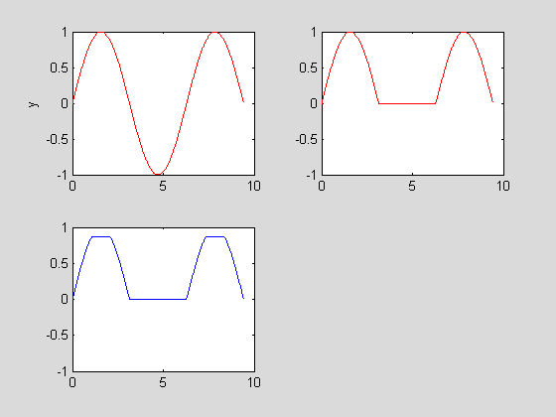

Slide 39
其 他 关 系 与 逻 辑 函 数
xor(x,y) | 异或运算。x或y非零(真)返回1，x和y都是 零(假)或都是非零(真)返回0。
any(x) | 如果在一个向量x中，任何元素是非零，返 回1；矩阵x中的每一列有非零元素，返回1
all(x) | 如果在一个向量x中，所有元素非零，返回 1；矩阵x中的每一列所有元素非零，返回1
isequal(A,B) | A,B对应元素相等时，相应元素位置取1， 否则取0。

Slide 40
finite | 元素有限，返回真值。
isempty | 参量为空，返回真值。
isglobal | 参量是一个全局变量，返回真值。
ishold | 当前绘图保持状态是‘ON’，返回真值。
isieee | 计算机执行IEEE算术运算，返回真值。
isinf | 元素无穷大，返回真值。
isletter | 元素为字母，返回真值。
isnan | 元素为不定值，返回真值。
isreal | 参量无虚部，返回真值。
isspace | 元素为空格字符，返回真值。
Isstr | 参量为一个字符串，返回真值。

Slide 41
数组大小
>> A=reshape(1:8,2,4)
A =
1 3 5 7
2 4 6 8
>> s=size(A)
s =
2 4
>> [r,c]=size(A)
r =
2
c =
4
>> numel(A)
ans =
8
>> length(A)
ans =
4

Slide 42
多项式运算
matlab语言把多项式表达成一个行向量，
该向量中的元素是按多项式降幂排列的。
f(x)=a_{n}x^{n}+a_{n-1}x^{n-1}+……+loa₀
可用行向量 p=[a_{n} a_{n-1} …… a₁ +a₀]表示
poly —— 产生特征多项式系数向量
特征多项式一定是n+1维的
特征多项式第一个元素一定是1

Slide 43
例:a=[1 2 3;4 5 6;7 8 0];
p=poly(a)
p =1.00 -6.00 -72.00 -27.00
p是多项式p(x)=x³-6x²-72x-27的matlab描述方法，我们可用：
p1=poly2str(p,‘x’) — 函数文件，显示
数学多项式的形式
p1 =x^3 - 6 x^2 - 72 x - 27

Slide 44
roots —— 求多项式的根
a=[1 2 3;4 5 6;7 8 0];p=poly(a)
p =
1.00 -6.00 -72.00 -27.00
r=roots(p)
r = 12.12
-5.73 ——显然 r是矩阵a的特征值
-0.39

Slide 45
当然我们可用poly令其返回多项式形式
p2=poly(r)
p2 =
1.00 -6.00 -72.00 -27.00
matlab规定多项式系数向量用行向量表示，一组根用列向量表示。

Slide 46
conv,convs多项式乘运算
例:a(x)=x²+2x+3; b(x)=4x²+5x+6;
c = (x²+2x+3)(4x²+5x+6)
a=[1 2 3];b=[4 5 6];
c=conv(a,b)=conv([1 2 3],[4 5 6])
c = 4.00 13.00 28.00 27.00 18.00
p=poly2str(c,'x')
p = 4 x^4 + 13 x^3 + 28 x^2 + 27 x + 18

Slide 47
deconv多项式除运算
a=[1 2 3];
c = [4.00 13.00 28.00 27.00 18.00]
d=deconv(c,a)
d =4.00 5.00 6.00
[d,r]=deconv(c,a)
余数
c除a后的整数

Slide 48
多项式微分
matlab提供了polyder函数多项式的微分。
命令格式：
polyder(p): 求p的微分
polyder(a,b): 求多项式a,b乘积的微分
[p,q]=polyder(a,b): 求多项式a,b商的微分
例：a=[1 2 3 4 5]; poly2str(a,'x')
ans = x^4 + 2 x^3 + 3 x^2 + 4 x + 5
b=polyder(a)
b = 4 6 6 4
poly2str(b,'x')
ans =4 x^3 + 6 x^2 + 6 x + 4

Slide 50
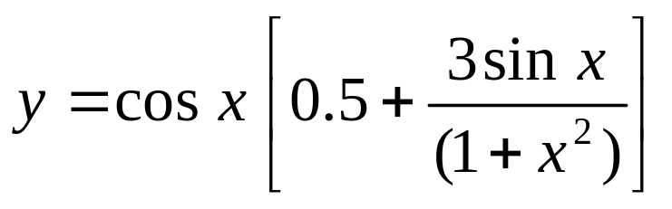
作业
设
  把x=0～2π间分为101点，画出以 x为横
  坐标，y为纵坐标的曲线 ，plot(x,y)
产生4×6 阶的均匀分布随机数矩阵 R,要求其元素在 1到16之间取值。并求此矩阵前四列组成的方阵的逆阵 。

